Slide 2
ред. Федерального закона от 31.12.2017 N 487-ФЗ
Ст.4.7 Требования к кассовому чеку.
наименование товаров,
работ, услуг
их количество…………………
п. 5. Правительство РФ вправе устанавливать дополнительный обязательный реквизит кассового чека или бланка строгой отчетности –
"код товара", определяемый Правительством РФ и позволяющий идентифицировать товар или код товарной номенклатуры.

Slide 3
Проект постановления Правительства РФ
«Об установлении дополнительного обязательного реквизита кассового чека или бланка строгой отчетности»
(предполагаемый срок вступления в действие — 1 января 2019 г.)
для товаров, маркируемых контрольными (идентификационными) знаками, будут указывать символы, представленные в средстве идентификации,
для остальных товаров - код ТН ВЭД ЕАЭС.
ИФНС : «В настоящее время отсутствует сложившаяся практика использования товарной номенклатуры внешнеэкономической деятельности при розничных продажах….
Поэтому говорить о том, как именно все будет реализовано, пока преждевременно.»

Slide 4
В законе 290 ФЗ : Для ИП ПСН, УСН, ЕСХН и ЕНВД наименование товаров, услуг в чеке обязательно с 1 .02. 2021 г.
-В проекте не сказано, что делать ИП на ЕНВД…. Значит ли это, что предприниматели-спецрежимники пока могут не печатать реквизит «код товара»?
-ИФНС: «Эту категорию пользователей ККТ изменения не затронут»

Slide 5
— То есть продавцам при реализации маркированных товаров понадобится специальная онлайн-касса или новый фискальный накопитель?
ИФНС: «Замены контрольно-кассовой техники не потребуется. Предполагается, что для реализации маркированных товаров необходим новый фискальный накопитель, однако тем пользователям ККТ, у которых уже есть касса, будет предоставлена возможность доработать с действующими накопителями до окончания срока действия ключа фискального признака. Возможно, пользователям придется обновить соответствующее программное обеспечение для своей ККТ.

Slide 6
- Будут ли штрафовать за отсутствие кода товара в чеке?
ИФНС :« После того как обязанность по указанию в чеке дополнительного реквизита «код товара» начнет действовать, его отсутствие будет расцениваться как нарушение порядка»

Slide 7
Обязательная маркировка товаров

Slide 8
Федеральный закон от 31.12.2017 №487-ФЗ. Распоряжение Правительства РФ от 28.04.2018 г. № 791-р.
маркировка продукции – это нанесение на товар уникального средства идентификации (кода), позволяющего контролирующим органам и конечным покупателям получить исчерпывающую информацию о товаре.
Официальное наименование кодов - контрольные идентификационные знаки (КиЗ).
Код маркировки всегда уникален. Не существует двух одинаковых кодов. Причем код используется однократно и после вывода товара из оборота код также уничтожается. Повторное его использование не допускается.

Slide 9
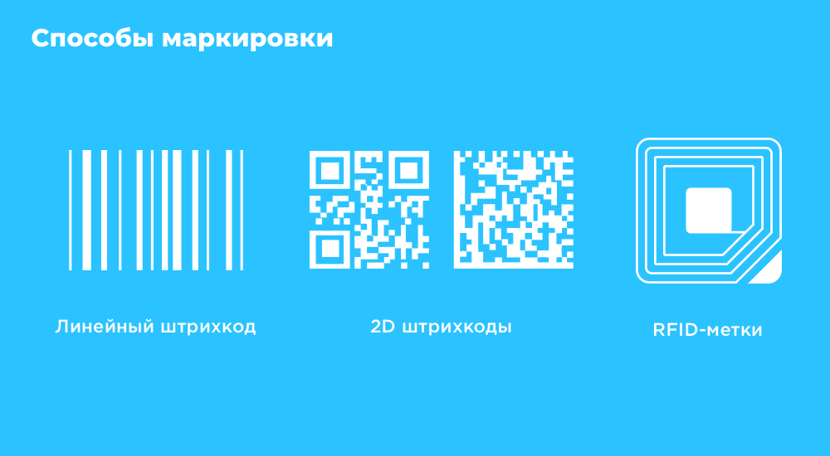
КиЗ состоит из 2 частей - кода идентификации и кода проверки.
КиЗ включает в себя следующую информацию:
наименование товара;
страна производства;
данные производителя;
местонахождение производителя;
бренд;
«криптографический хвост»

Slide 10
Перечень товаров, подлежащих обязательной маркировке в 2019 году
С 01.03.2019 г. табачные изделия.
С 01.07.2019 г. обувь.
С 01.12.2019 г.
духи и туалетная вода;
шины и покрышки;
одежда из натуральной
или композиционной кожи;
блузки и блузы вязанные женские;
пальто, полупальто, накидки, плащи, куртки, ветровки, штормовки… ;
белье постельное, столовое, туалетное и кухонное;
фотокамеры (кроме кинокамер), фотовспышки и лампы-вспышки
С 01.01.2020 г. лекарства

Slide 11
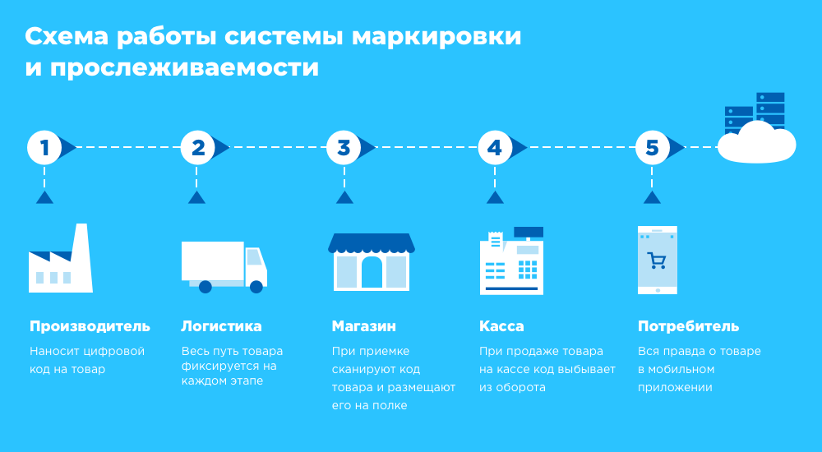
На всех этапах -электронный документооборот (ЭДО)

Slide 12
Процесс приемки.
Принимая партию товара, нужно отсканировать коды маркировки и сверить их с теми, которые указаны в УПД.
Сколько штрихкодов придется отсканировать — зависит от упаковки, в которой пришел товар.
Маркировка наносится как на каждую единицу товара — например, пачку сигарет, — так и на упаковки: паллеты, короба и др.

Slide 13
ред. Федерального закона от 31.12.2017 N 487-ФЗ

Slide 14
Проект
Об утверждении Правил маркировки
табачной продукции.
Розничная продажа табачной продукции:
а) регистрация в информационной системе мониторинга –
с 1 марта 2019 года по 30 июня 2019 года (включительно)
б) готовность собственных программно-аппаратных средств–
не позднее 21 календ. дня с момента регистрации
в) тестирование информационного взаимодействия с информационной системой мониторинга –
не позднее 2 календарных месяцев с момента готовности собственных программно-аппаратных средств
г) вносят в информационную систему мониторинга сведения в отношении розничной продажи - с 1 июля 2019 года,
в отношении иных операций с табачной продукции –
начиная с 1 июля 2020 года.

Slide 15
ПРАВИЛА маркировки табачной продукции средствами идентификации
«агрегирование» – процесс объединения потребительских упаковок табачной продукции в групповую упаковку и/или транспортную упаковку
«вывод табачной продукции из оборота» – реализация (продажа) маркированной табачной продукции
физическому лицу для личного потребления;
изъятие (конфискация), утилизация,
уничтожение,
безвозвратная утрата,
отзыв табачной продукции,
реализация и продажа табачной продукции, ранее находившейся в обороте на территории Российской Федерации, за пределы Российской Федерации, а также вывод из оборота по иным причинам;

Slide 16
ПРАВИЛА маркировки табачной продукции
п 8.
Участник оборота табачной продукции, осуществляющий розничную торговлю, должен иметь:
а) УКЭП;
б) программно-аппаратный комплекс, обладающий возможностью работы с ЭДО, в том числе в личном кабинете;
в) сопряженные с ККТ сканеры
г) заключенное с ОФД соглашение о передаче данных о выводе из оборота (за исключением режим ККТ без ОФД)

Slide 17
ПРАВИЛА маркировки табачной продукции
п. 68
ОФД ежедневно передает информацию в ИСМ о продаже (не позднее 24 часов)
В отсутствие поручения ОФД обязанность по передаче сведений о выводе из оборота с применением ККТ исполняется магазином.
п. 70
В случаях применения ККТ без передачи данных в ОФД самостоятельно направляют в ИСМ уведомление о выводе из оборота табачной продукции

Slide 18
ПРАВИЛА маркировки табачной продукции
П. 82. Для повторного ввода в оборот
Уведомление о восстановлении в обороте табачной продукции
- ИНН заявителя;
- реквизиты документа-основания повторного ввода
- причина повторного ввода в оборот табачной продукции:
а) ранее выведенной из оборота путем розничной реализации;
б) конфискованной табачной продукции;
в) при обнаружении излишков;
г) иная причина;
- коды идентификации

Slide 20
Проект изменений требований к ККТ.
Контрольно-кассовая техника («ККТ-ФН-М») включает две подсистемы:
контрольно-кассовую технику с функцией проверки кодов маркировки (ККТ-М)
и фискальный накопитель с функцией проверки кодов маркировки «ФН-М».

Slide 21
«ККТ-ФН-М» выполняет следующие функции (операции):
- обеспечивает (при помощи внешнего периферийного оборудования) распознавание кодов маркировки (КМ) маркированных товаров и чтение КМ с печатных изображений и электронных носителей КМ товаров;
- поддерживает два режима контроля выбытия товаров с рынка: разрешительный режим контроля выбытия и уведомительный режим контроля выбытия;
- выбор режима контроля выбытия определяется по значению поля КИЗ.рк, установленному в коде маркировки товара;
- в режиме разрешительного контроля выбытия «ККТ-ФН-М» должна запрещать включение товарной позиции в кассовый чек, если не прошла успешно хотя бы локальная криптографическая проверка КМ товара;
- в режиме уведомительного контроля выбытия допускается включение товарной позиции в кассовый чек (с ведома и согласия покупателя) даже в том случае, если все проверки КМ товара дали отрицательный результат;

Slide 22
СПАСИБО ЗА ВНИМАНИЕ! Чернявская Светлана Юрьевна Тел. 470-180

